Slide 2
UADE Connect

Slide 3
Temas a desarrollar
GRASP: Diseños de Objetos Con Responsabilidades
Síntesis

Slide 4
GRASP

Slide 5

¿Qué es el “Diseño de Objetos” ?
Después de la identificación de los requisitos y la creación de un modelo del dominio, entonces se añade métodos a las clases de software y se define el paso de mensajes entre los objetos para satisfacer los requisitos.

Slide 6
Responsabilidades y métodos

Slide 7
GRASP
GRASP (por sus siglas en inglés, General Responsibility Assignment Software Patterns) es un conjunto de nueve principios fundamentales de buenas prácticas creado por Craig Larman que sirve para guiar cómo asignar responsabilidades (métodos y lógica de negocio) a las clases y objetos en el diseño orientado a objetos

Slide 8
GRASP
GRASP
Los 9 Principios GRASP
Los patrones se dividen en directrices clave para resolver problemas comunes de diseño:
Experto en información (Information Expert): Asigna la responsabilidad a la clase que tiene la información necesaria para cumplirla.
Creador (Creator): Define qué clase debe encargarse de crear una nueva instancia de otra clase.
Controlador (Controller): Maneja los eventos del sistema o las solicitudes de los usuarios que vienen de la interfaz.
Bajo acoplamiento (Low Coupling): Reduce las dependencias entre clases para que el cambio en una afecte lo menos posible a las demás.

Slide 9
GRASP
GRASP
Alta cohesión (High Cohesion): Mantiene las clases enfocadas en una sola tarea clara y bien definida.
Polimorfismo (Polymorphism): Usa interfaces o herencia para manejar comportamientos alternativos según el tipo de objeto.
Fabricación pura (Pure Fabrication): Crea una clase artificial que no representa un concepto del mundo real, solo para mantener alta la cohesión y bajo el acoplamiento.
Indirección (Indirection): Asigna la responsabilidad a un objeto intermediario para desacoplar dos o más componentes.
Variaciones protegidas (Protected Variations): Encapsula los puntos susceptibles de cambiar en el futuro mediante una interfaz estable.

Slide 10
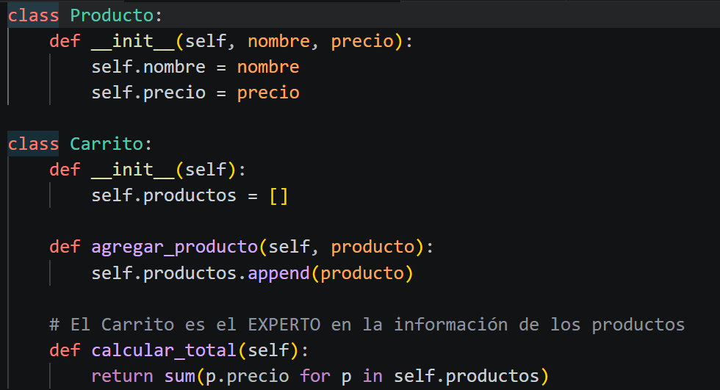
GRASP
Experto en Información (Information Expert)
Buen diseño (GRASP): Como el Carrito tiene la lista de productos y sus precios, el Carrito debe calcular su propio total

Slide 11
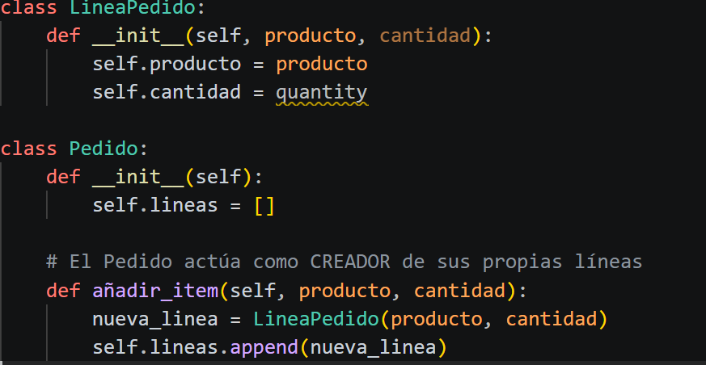
GRASP
Buen diseño (GRASP): Regla: La clase A debe crear a la clase B si A contiene, agrega o usa estrechamente a B.
Un Pedido está compuesto por varias LineaPedido (artículos). Nadie más debería crear las líneas del pedido; el Pedido es su dueño legítimo
Creador (Creator)

Slide 12
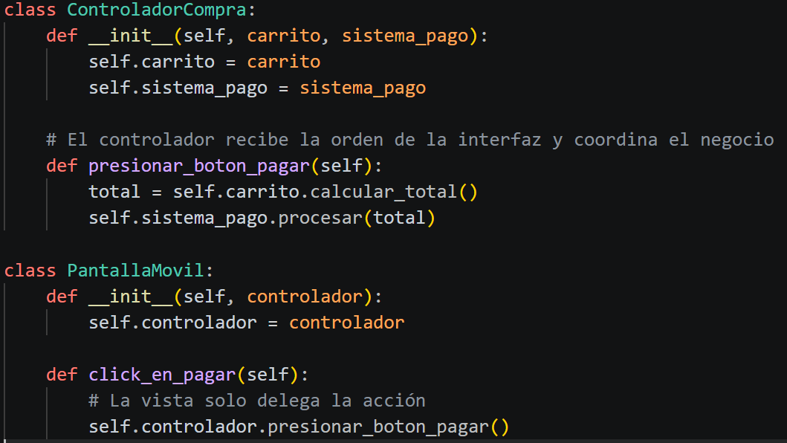
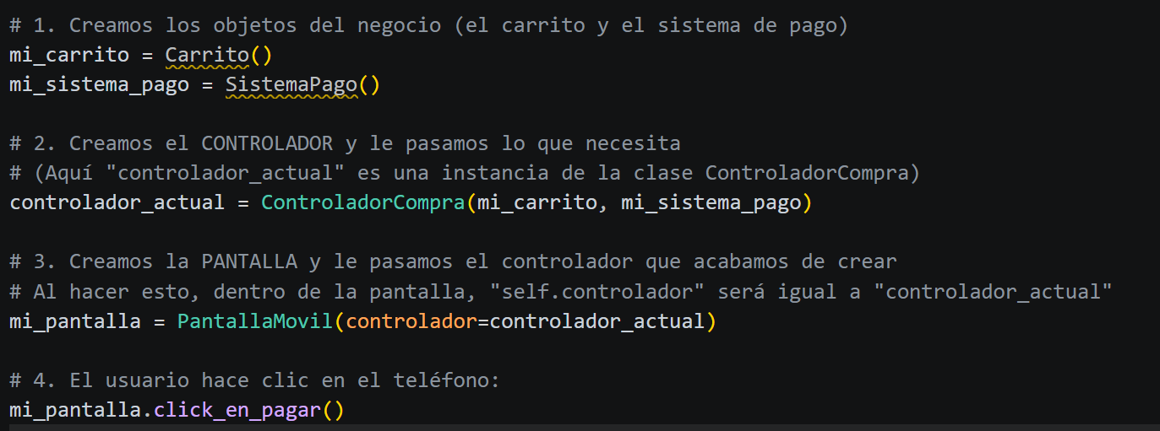
GRASP
Controlador (Controller)
Buen diseño (GRASP): Regla: No dejes que la interfaz gráfica (la vista) maneje la lógica del negocio. Usa un intermediario que reciba los eventos.
Cuando el usuario hace clic en el botón "Pagar" de la aplicación móvil, la pantalla no procesa el dinero. Solo le avisa al Controlador

Slide 13
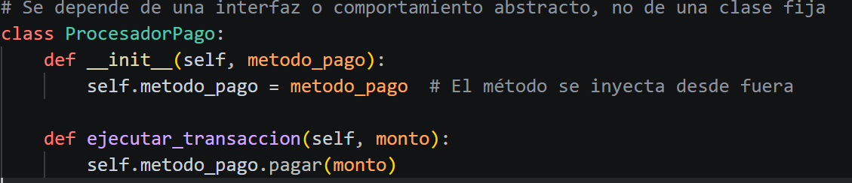
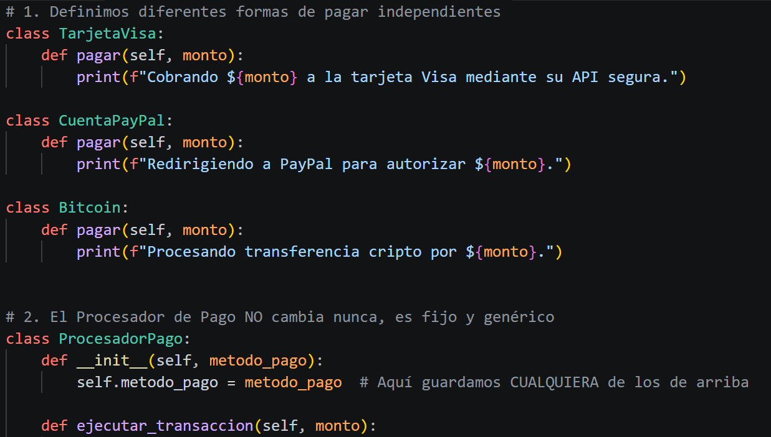
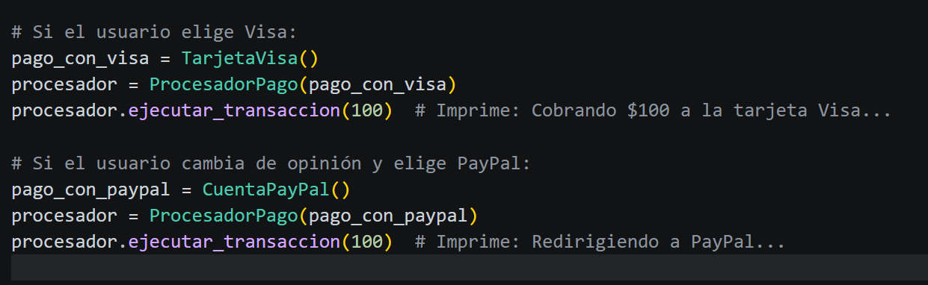
GRASP
Regla: Reduce al mínimo la dependencia directa entre clases para que un cambio en una no rompa la otra.
Buen diseño (GRASP): Usas una abstracción intermedia (o inyección de dependencia) para desligar los dos componentes.
Bajo acoplamiento (Low Coupling)

Slide 14
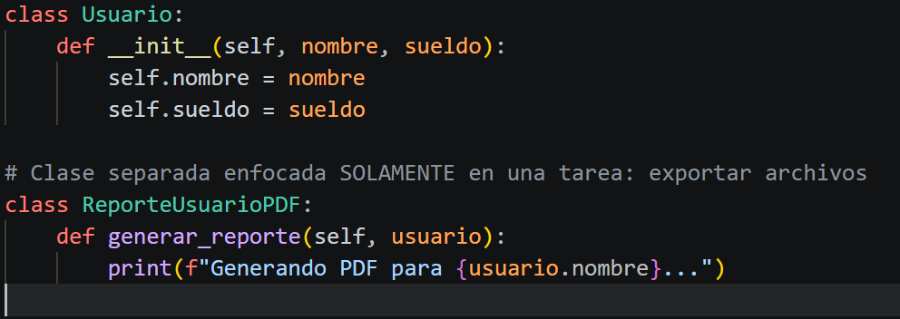
GRASP
Alta cohesión (High Cohesion)
Regla: Asegúrate de que una clase se dedique a una sola tarea clara y bien definida. No crees "clases monstruo“.
Buen diseño (GRASP): Mantienes a Usuario enfocado únicamente en los datos de la persona y delegas las demás responsabilidades.

Slide 15
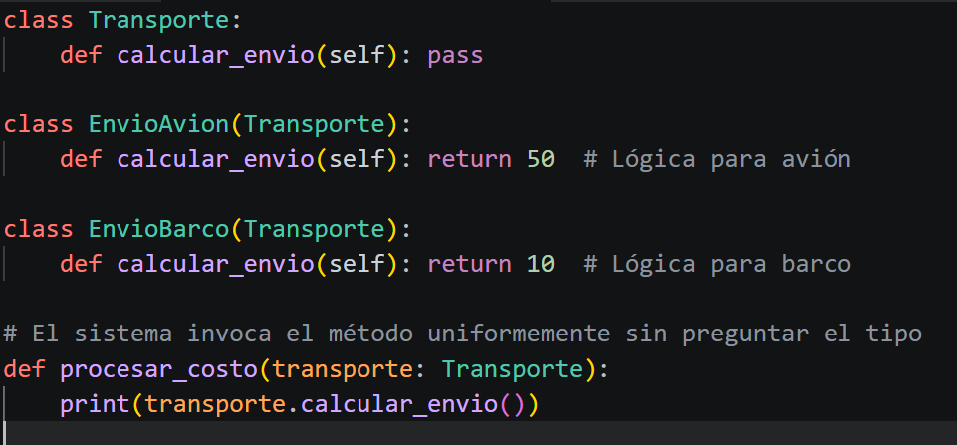
GRASP
Regla: No uses condicionales repetitivos (if/else o switch) para manejar variaciones de comportamiento según el tipo de objeto. Usa herencia o interfaces.
Buen diseño (GRASP): Creas una interfaz o clase base de transporte donde cada tipo resuelve su propia lógica.
Polimorfismo (Polymorphism)

Slide 16
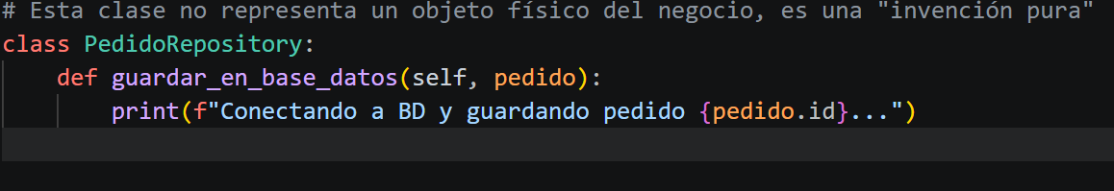
GRASP
Fabricación pura (Pure Fabrication)
Regla: Crea una clase artificial ("inventada") que no exista en el mundo real cuando necesites agrupar funciones sin arruinar la cohesión o el acoplamiento de las clases del negocio.
Una base de datos no es parte del concepto real de un "Usuario" o "Pedido". Para no mezclar código de SQL dentro de nuestras clases de negocio, "fabricamos" un objeto utilitario.

Slide 17
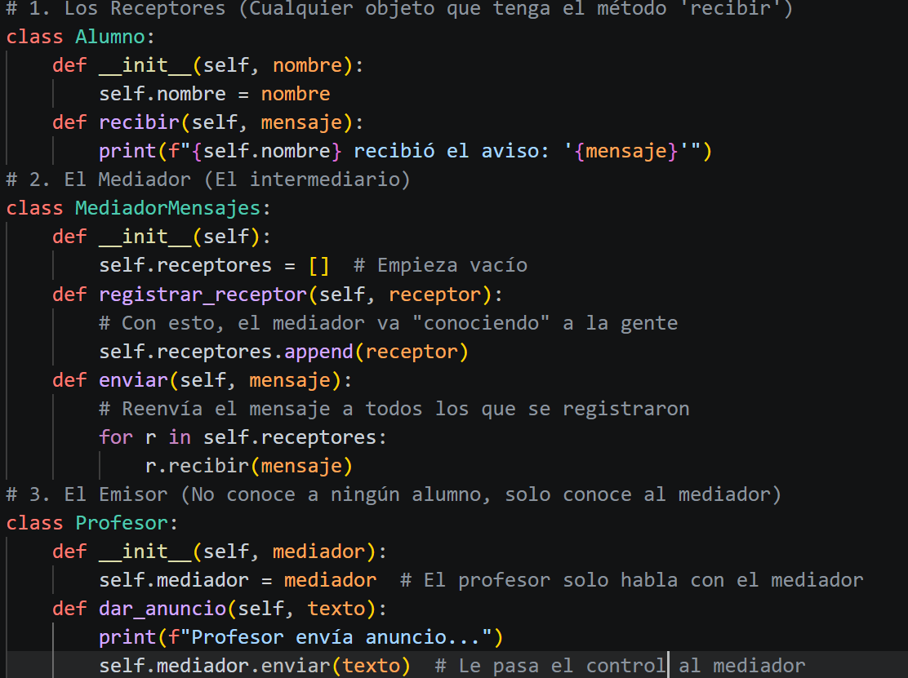
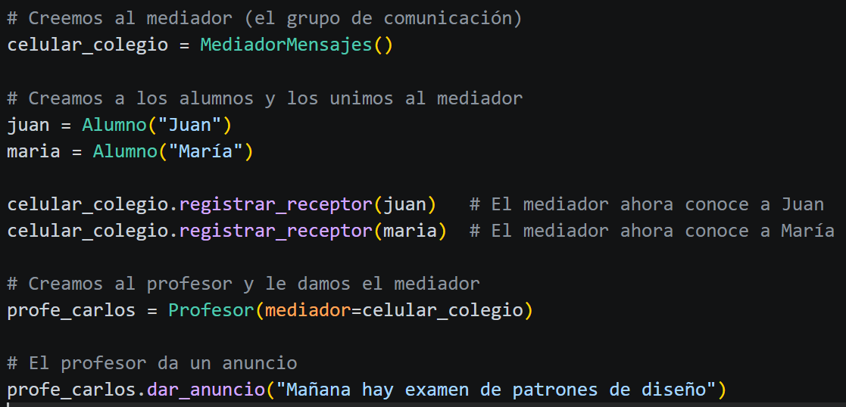
GRASP
Indirección (Indirection)
Regla: Introduce un objeto intermediario para evitar que dos partes del sistema se comuniquen de forma directa, logrando un desacoplamiento extremo.
En lugar de que los componentes de la interfaz hablen directamente con la base de datos o servicios externos, se introduce un intermediario (como un componente de Mediator o bus de datos)

Slide 18
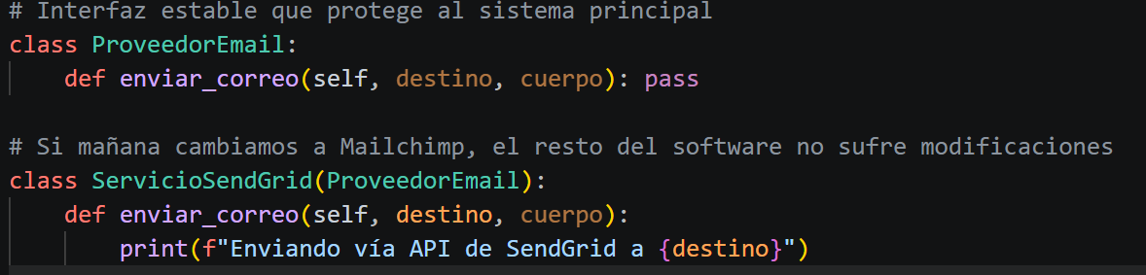
GRASP
Variaciones protegidas (Protected Variations)
Regla: Identifica los puntos de tu código que tienen una alta probabilidad de cambiar en el futuro y envuélvelos detrás de una interfaz estable para que el resto del sistema no se entere si el proveedor cambia

Slide 19
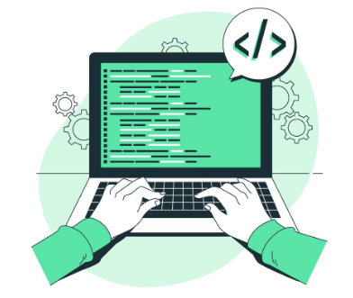
Responsabilidades y métodos
“Un contrato u obligación de un clasificador” (Def. UML)
Conocer
Hacer

Slide 20
Responsabilidades y métodos
“Un contrato u obligación de un clasificador” (Def. UML)
Conocer
Hacer
Hacer algo él mismo, como crear un objeto o hacer un cálculo.
Iniciar una acción entre dos objetos.
Controlar y coordinar actividades en otros objetos.

Slide 21
Responsabilidades y métodos
“Un contrato u obligación de un clasificador” (Def. UML)
Conocer
Conocer los objetos privados encapsulados.
Conocer los objetos relacionados.
Conocer las cosas que puede derivar o calcular.
Hacer
Las responsabilidades de conocer a menudo se pueden inferir del modelo de dominio, debido a los atributos y asociaciones que describe…

Slide 22
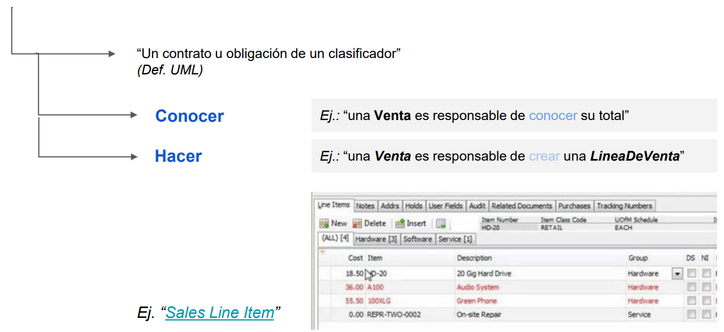
Responsabilidades y métodos
“Un contrato u obligación de un clasificador” (Def. UML)
Conocer
Ej.: “una Venta es responsable de conocer su total”
Ej.: “una Venta es responsable de crear una LineaDeVenta”
Hacer

Slide 23
Responsabilidades y métodos
“Un contrato u obligación de un clasificador” (Def. UML)
Conocer
Granularidad
¿Cuánto de responsabilidad a Clases y Métodos?
Ej. “Resolver los accesos a la Base de Datos” vs. “Crear una Venta”
Hacer
Una responsabilidad NO es lo mismo que un método, pero los métodos se implementan para llevar a cabo las responsabilidades.

Slide 24
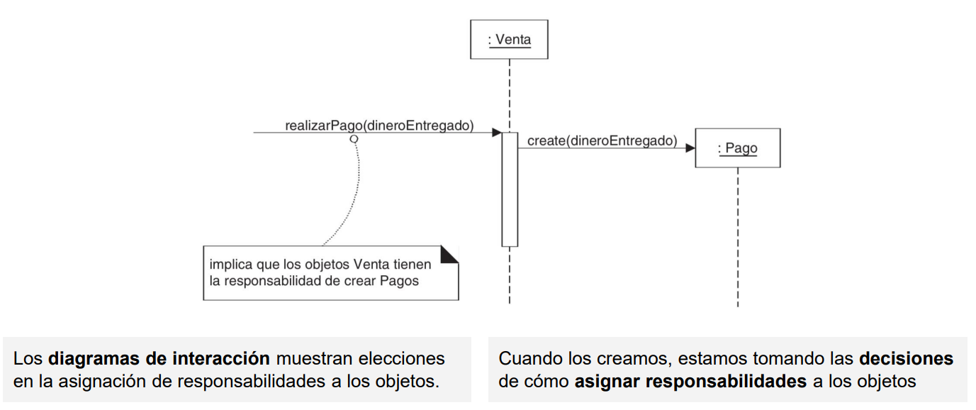
Responsabilidades y diagramas de interacción

Slide 25
Patrones

Slide 26
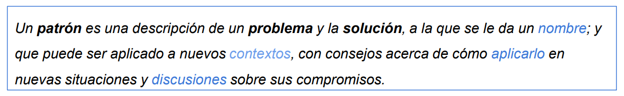
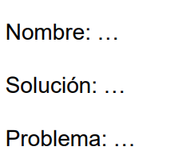
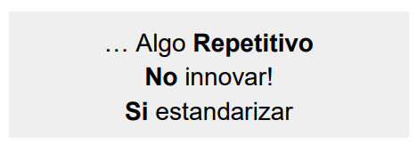
Patrones

Slide 27
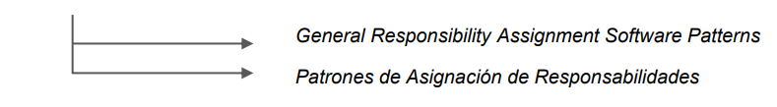
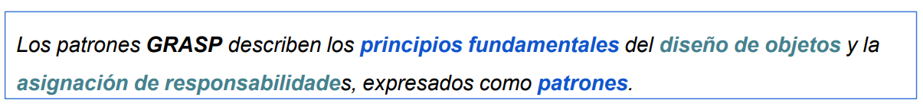
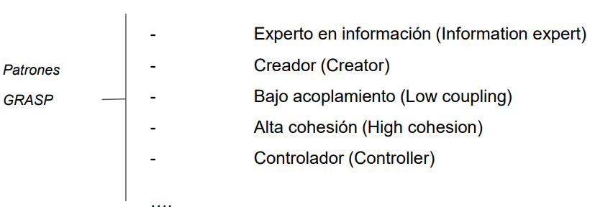
GRASP

Slide 28
Experto en información

Slide 29
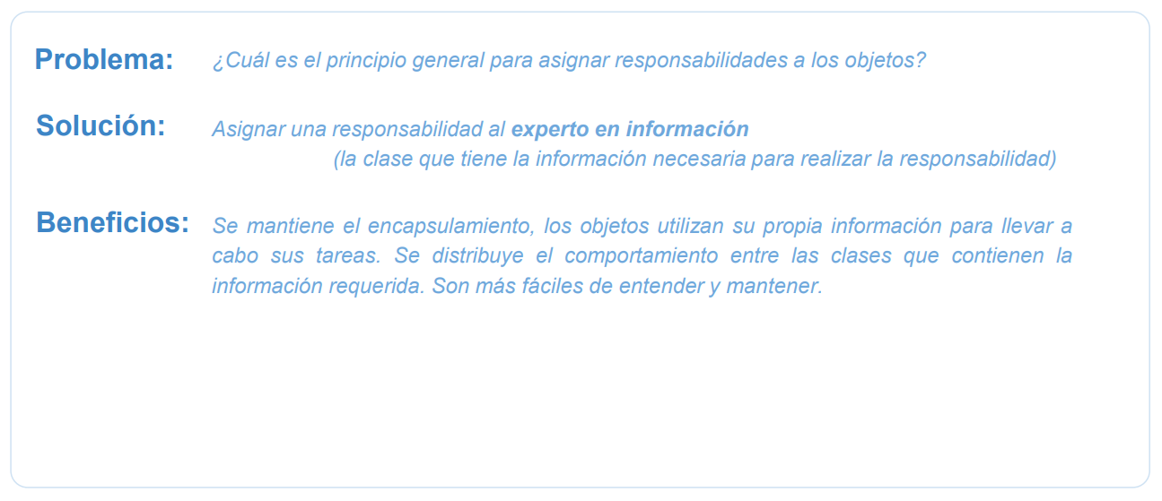
GRASP
Experto en información (o Experto)

Slide 30
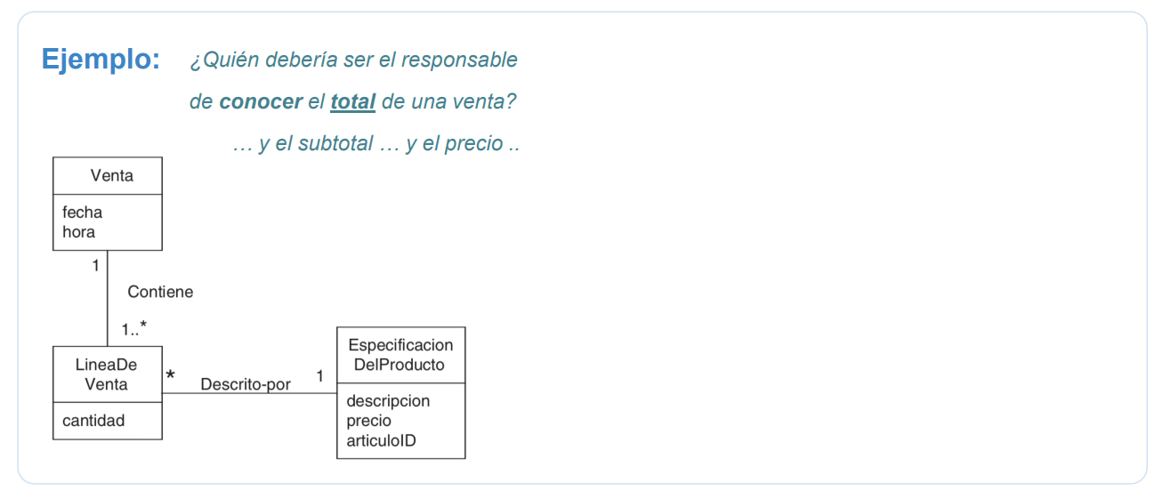
GRASP
Experto en información (o Experto)

Slide 31
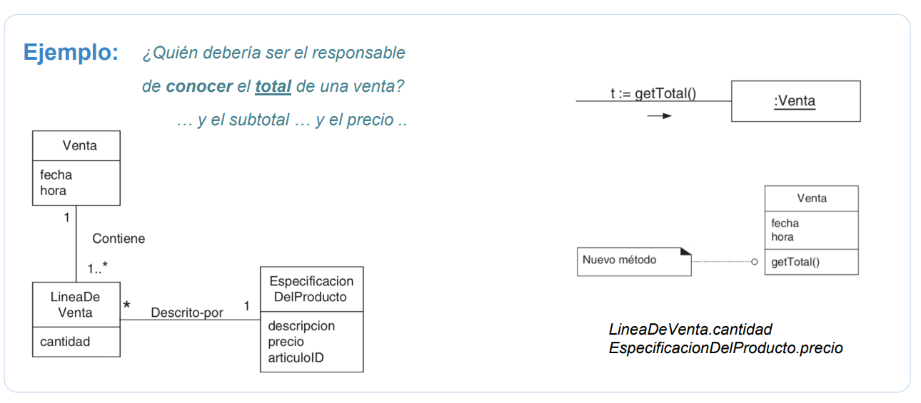
GRASP
Experto en información (o Experto)

Slide 32
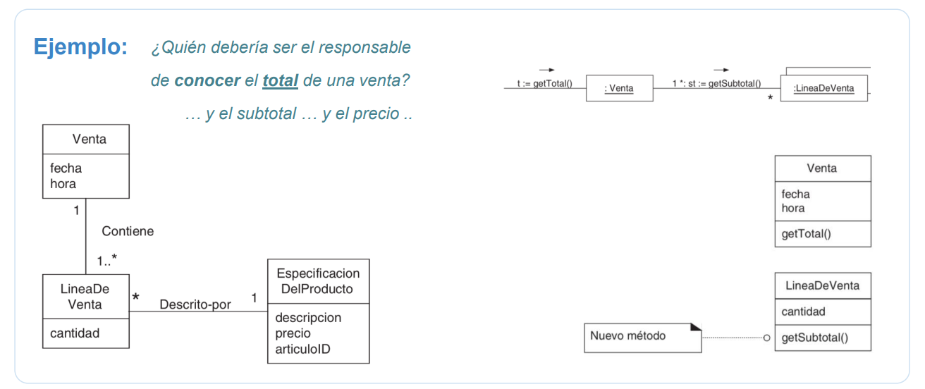
GRASP
Experto en información (o Experto)

Slide 33
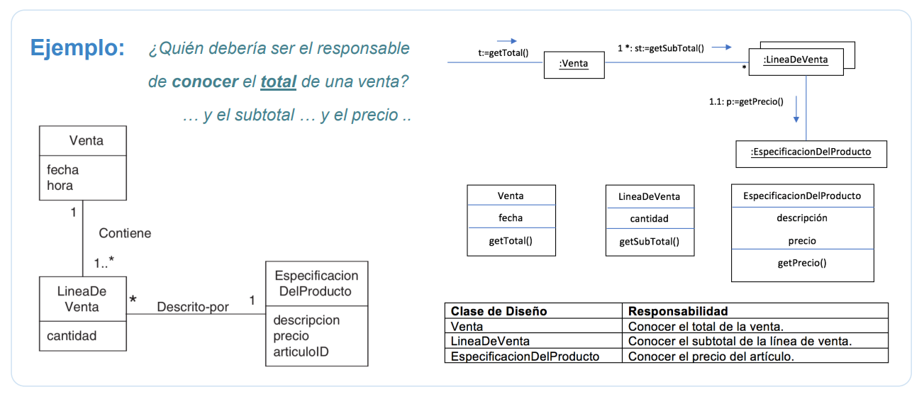
GRASP
Experto en información (o Experto)

Slide 34
Creador

Slide 35
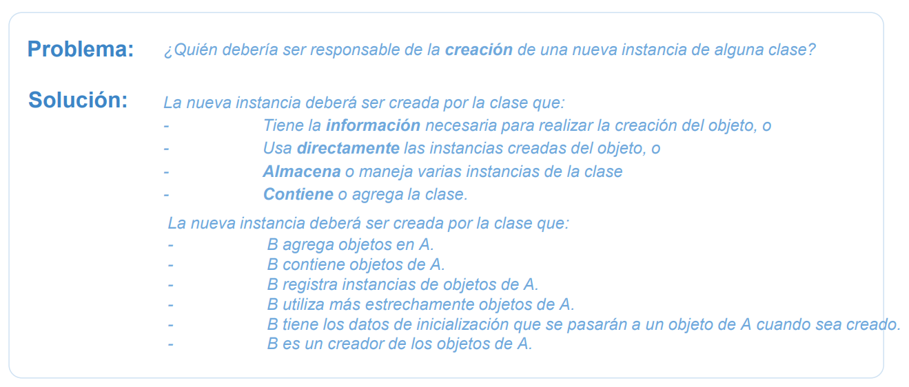
GRASP
Creador - Creator

Slide 36
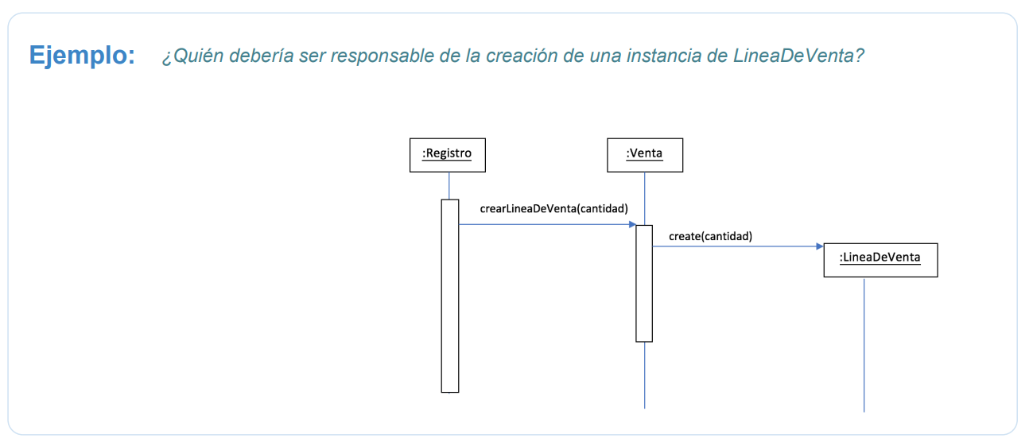
GRASP
Creador - Creator

Slide 37
Bajo Acomplamiento

Slide 38
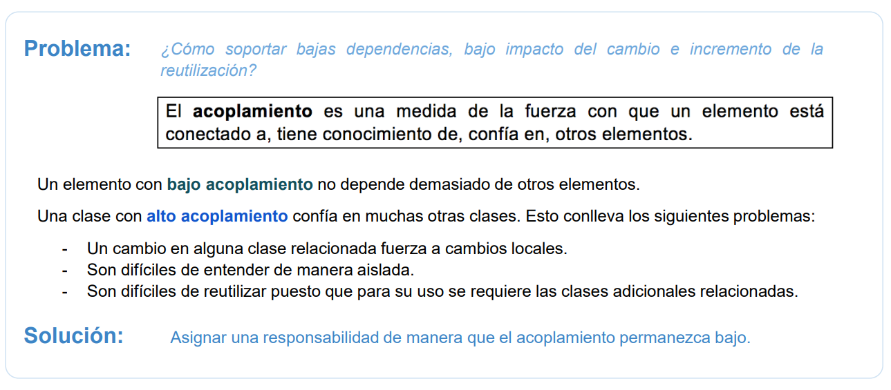
GRASP
Bajo acomplamiento (Low Coupling)

Slide 39
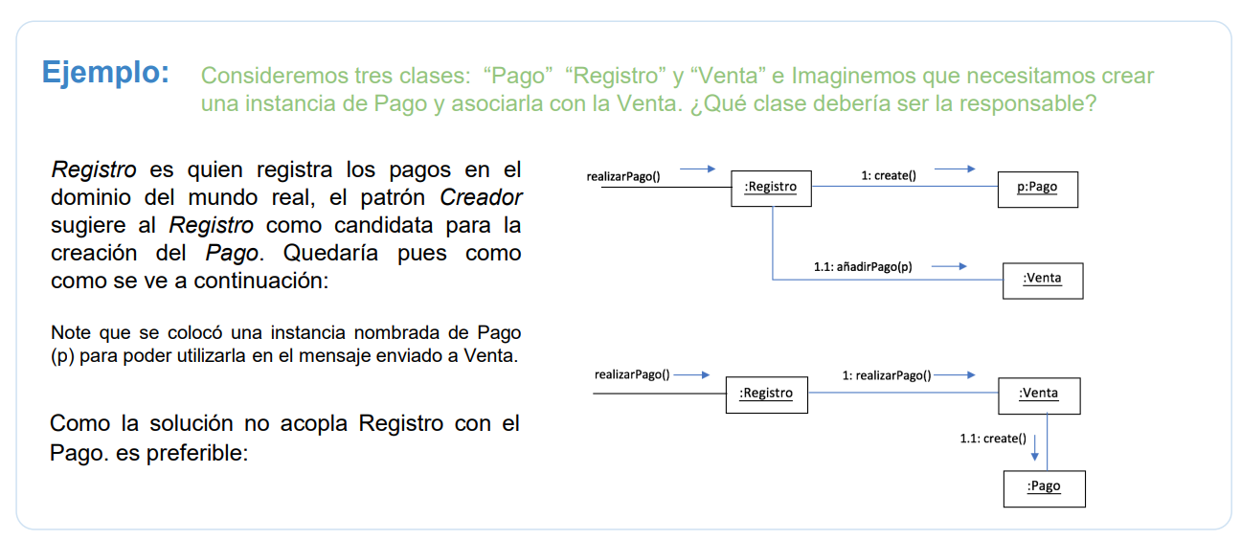
GRASP
Bajo acomplamiento (Low Coupling)

Slide 40
Alta cohesión

Slide 41
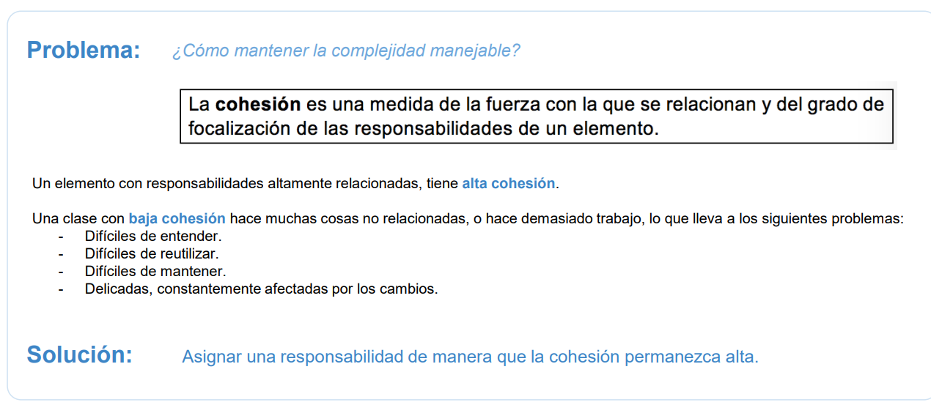
GRASP
Alta cohesión

Slide 42
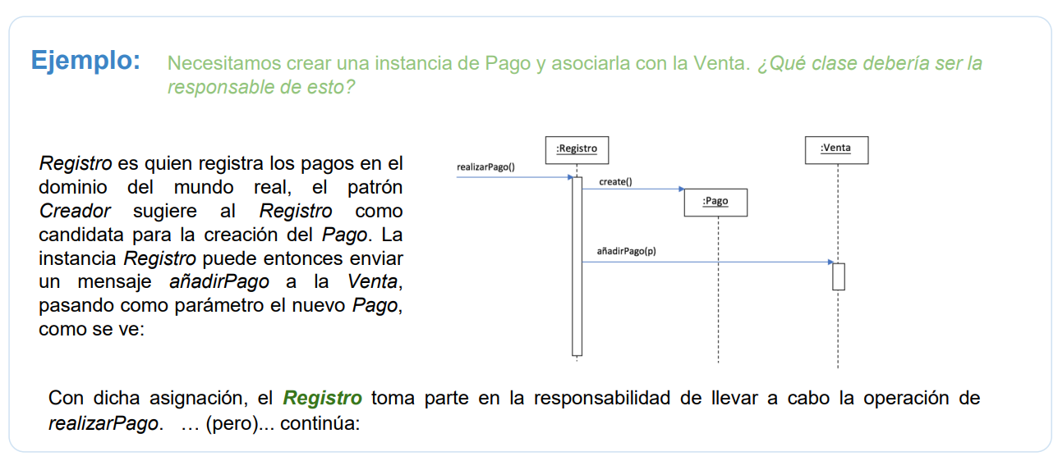
GRASP
Alta cohesión

Slide 43
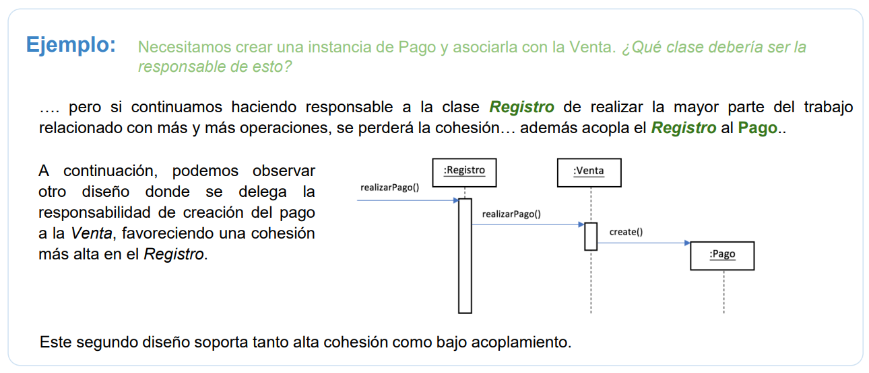
GRASP
Alta cohesión

Slide 44
Controlador

Slide 45
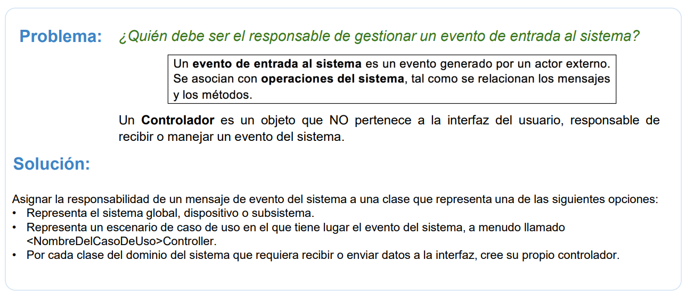
GRASP
Controlador - Controller

Slide 46
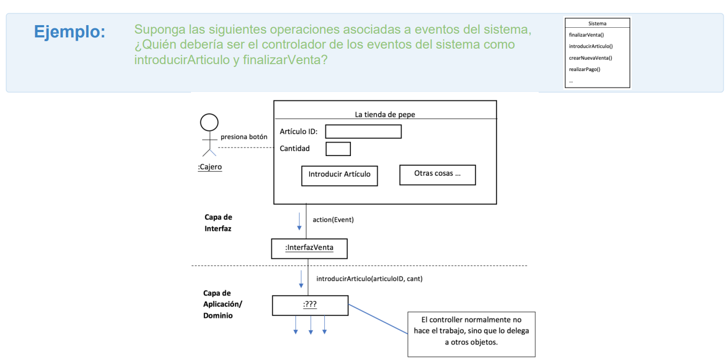
GRASP
Controlador - Controller

Slide 47
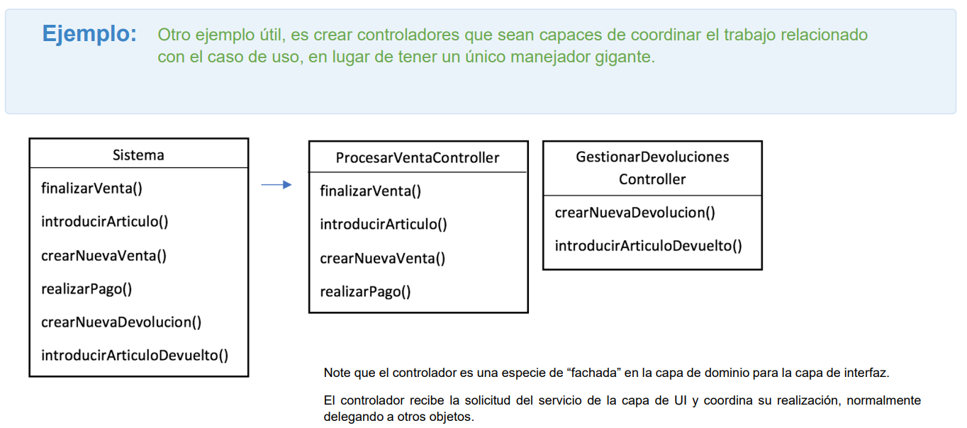
GRASP
Controlador - Controller

Slide 48
Síntesis

Slide 49
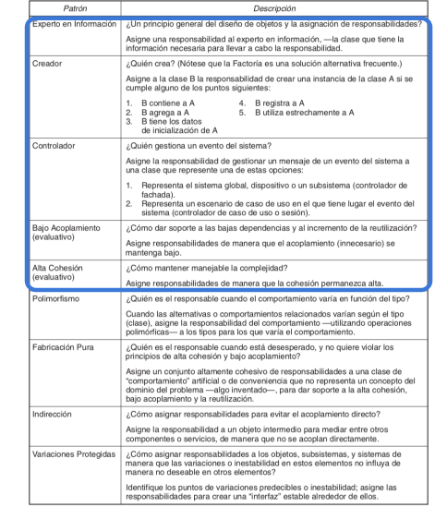

Síntesis
Patrones de Software Generales para la Asignación de Responsabilidades
GRASP

Slide 50
¿Preguntas?

Slide 51

Bibliografía utilizada para este recurso
LARMAN, Craig; GARCÍA MOLINA, Jesús. UML y patrones: una introducción al análisis y diseño orientado a objetos y al proceso unificado. 2a ed. 2003. Madrid: Pearson Educación. xxv, 590 p. ISBN: 9788420534381

Slide 52
¡Muchas gracias!​

